Slide 1
El cromosoma bacteriano es replicado bidireccionalmente como una unidad a partir del oriC
Las dos horquillas de replicación se mueven a lo largo del genoma (a aprox. la misma velocidad) hasta un punto de encuentro

Slide 2
Las secuencias involucradas en la terminación se denominan “sitios ter”
Son secuencias cortas ( 23 bp)
Funcionan en una única orientación
El sitio ter es reconocido por la proteína Tus (en E.coli) o RTF (en B.subtilis)

Slide 3
Punto de encuentro de las horquillas
TRAMPA de Horquilla de replicación
Si una horquilla se retrasa, la más rápida es “atrapada” en la región ter para esperar el arribo de la horquilla retrasada
terC,B
Terminan horquilla 2
terE,D,A
Terminan horquilla 1
Horquilla 2
Horquilla 1

Slide 4
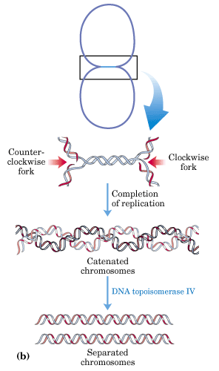
Los últimos cientos de bases de ADN entre estos complejos son replicados completando 2 cromosomas topológicamente unidos
La separación de los círculos (catenanos) se realiza por acción de la Topoisomerasa IV

Slide 5
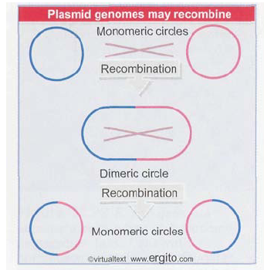
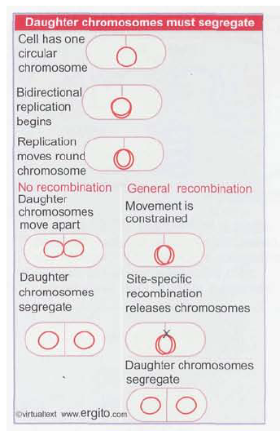
La segregación cromosomal puede requerir recombinación sitio específica

Slide 6
Segregación. Reparto de los genomas recién sintetizados

Slide 7
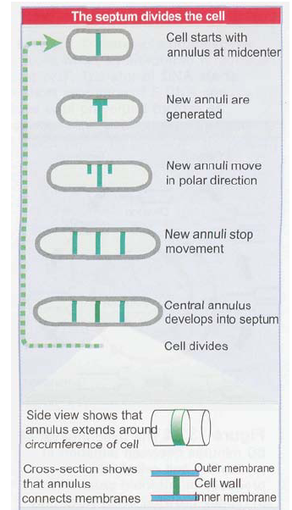
El septum divide la bacteria en su progenie

Slide 8
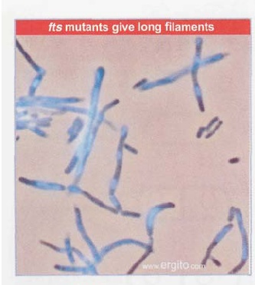
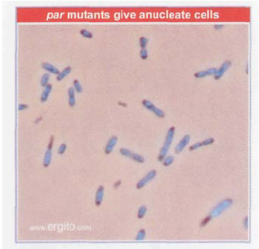

Slide 9
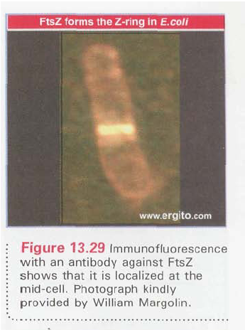
La formación del septum requiere de FtsZ
La estructura de FtsZ es semejante a la tubulina
FtsZ tiene actividad GTPasa

Slide 10
Los replisomas de ambas horquillas se encuentran ligados entre sí y asociados a la membrana en un punto

Slide 11
Después de la iniciación, cada uno de los orígenes replicados es particionado a una mitad de la célula
El proceso de replicación es la fuerza motriz que empuja los cromosomas replicados a los polos opuestos celulares

Slide 13
El mecanismo de Rolling circle puede generar multímeros de un replicón

Slide 14
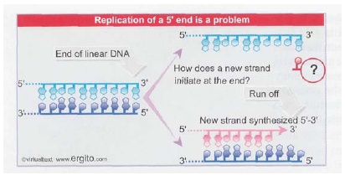
Los extremos de un ADN lineal son un problema para la replicación

Slide 15
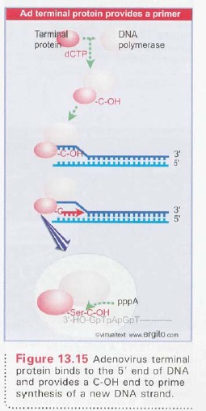
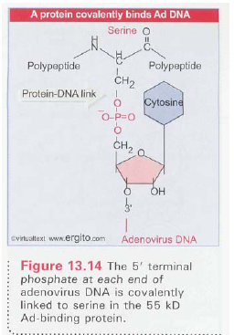
Ciertos genomas virales linales utilizan proteínas terminales para la iniciación

